Slide 1

法律声明
本课件包括：演示文稿，示例，代码，题库，视频和声音等，小象学院拥有完全知识产权的权利；只限于善意学习者在本课程使用，不得在课程范围外向任何第三方散播。任何其他人或机构不得盗版、复制、仿造其中的创意，我们将保留一切通过法律手段追究违反者的权利。
课程详情请咨询
微信公众号：小象
新浪微博：ChinaHadoop

Slide 2
HMM/CRF
主讲人： 史兴
07/28/2017

Slide 3
提纲
POS tagging / 命名实体识别
Hidden Markov Model (HMM)
Conditional Random Field (CRF)
“Seq2Seq+”
课程总结以及展望

Slide 4
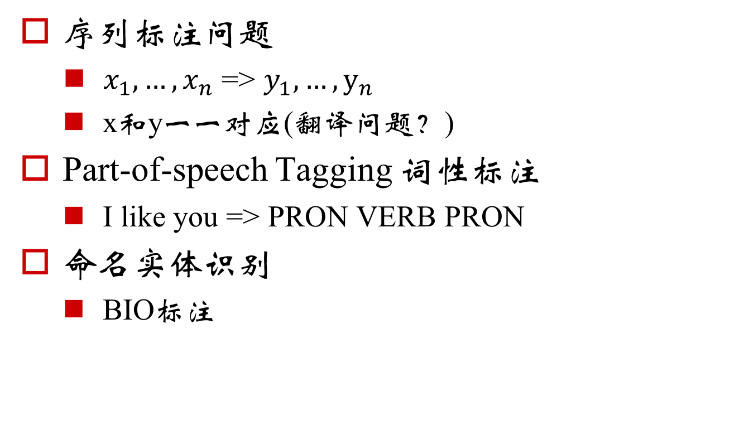
POS tagging / 命名实体识别
序列标注问题
$x_{1},…,x_{n}$ => $y_{1},…,y_{n}$
x和y一一对应(翻译问题？)
Part-of-speech Tagging 词性标注
I like you => PRON VERB PRON
命名实体识别
BIO标注

Slide 5
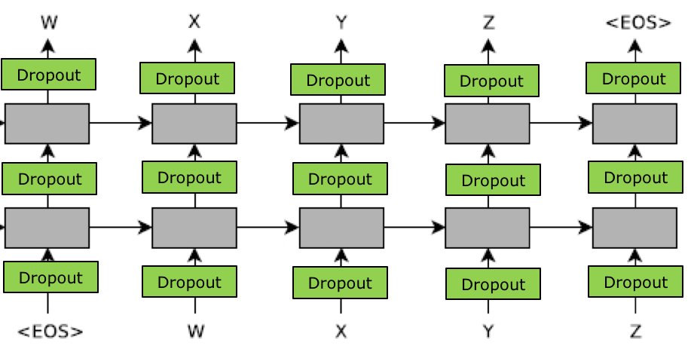
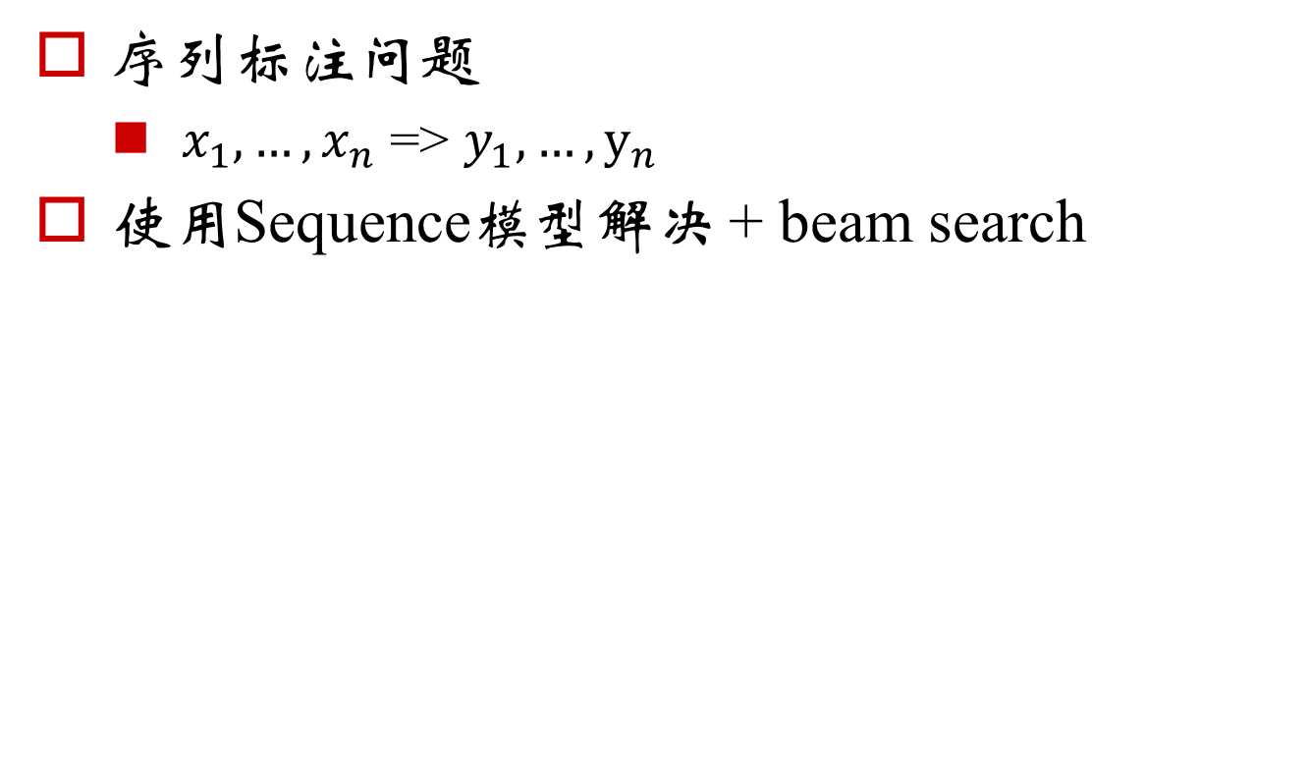
POS tagging / 命名实体识别
序列标注问题
$x_{1},…,x_{n}$ => $y_{1},…,y_{n}$
使用Sequence模型解决 + beam search
B-PER O O B-ORG I-ORG
John lives in New York

Slide 6
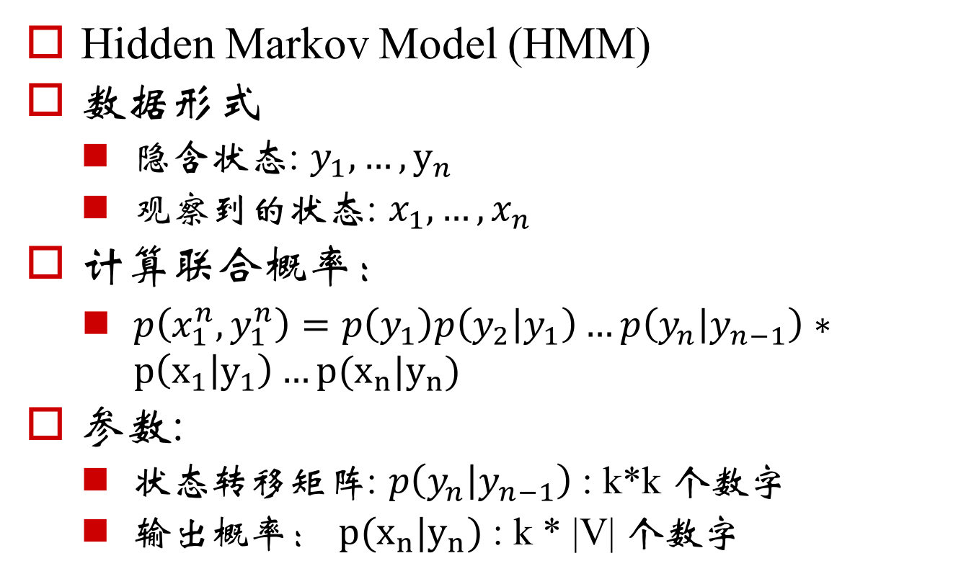
Hidden Markov Model
Hidden Markov Model (HMM)
数据形式
隐含状态: $y_{1},…,y_{n}$
观察到的状态: $x_{1},…,x_{n}$
计算联合概率：
$p\left(x_{1}^{n}, y_{1}^{n}\right)=p\left(y_{1}\right)p\left(y_{2} | y_{1}\right)…p\left(y_{n} | y_{n−1}\right)∗p\left(x_{1} | y_{1}\right)…p(x_{n}|y_{n})$
参数:
状态转移矩阵: $p\left(y_{n} | y_{n−1}\right)$ : k*k 个数字
输出概率： $p(x_{n}|y_{n})$ : k * |V| 个数字

Slide 7
Hidden Markov Model
Hidden Markov Model
状态转移概率 == FSA
输出概率 == FST
HMM == FSA + FST

Slide 8
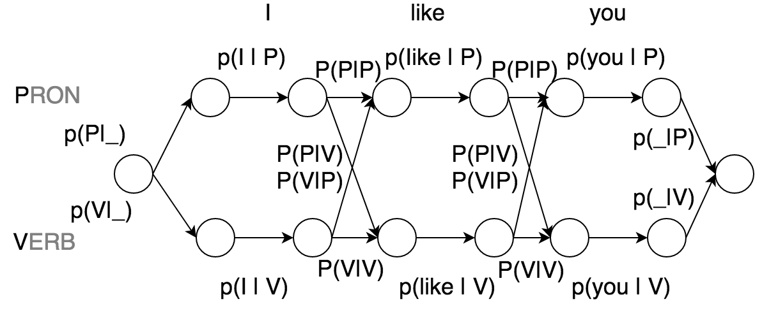
Hidden Markov Model
Noisy Channel Model和HMM
统一用lattice来表示

Slide 9
Hidden Markov Model
假设参数已经知道
输入 I like you, 如何求得最佳的sequence?
Viterbi Algorithm (为什么不用beam search?)

Slide 10
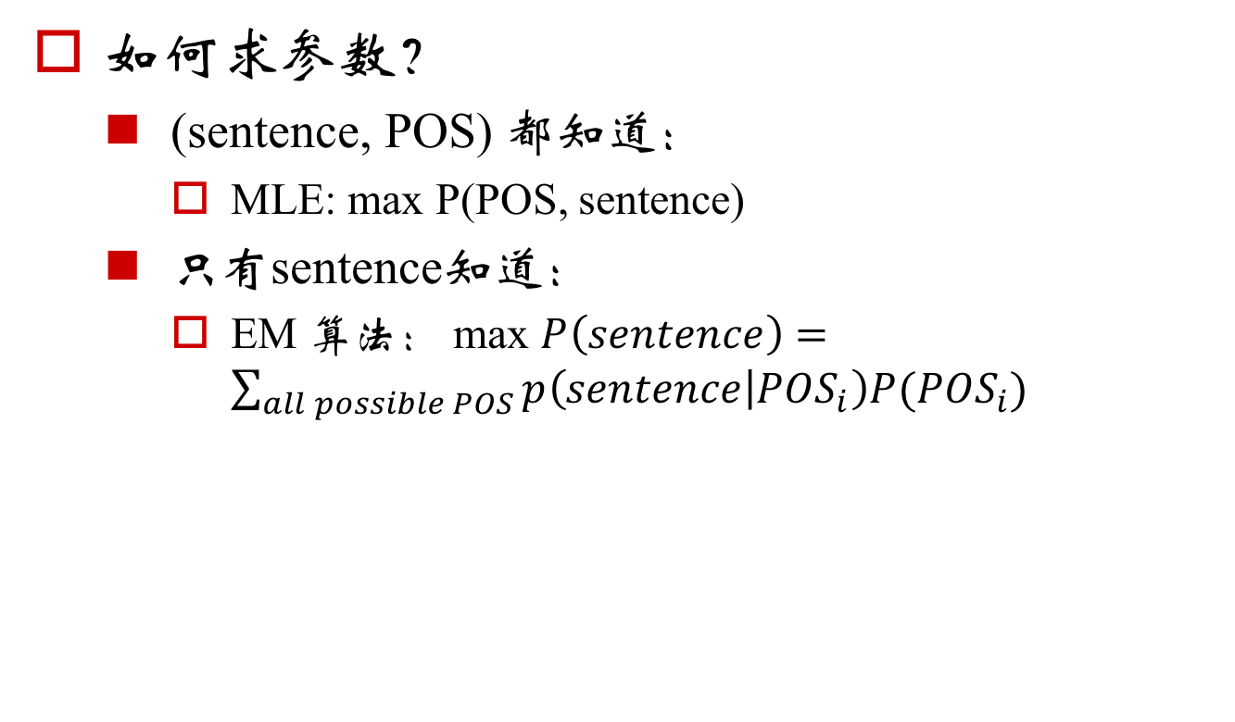
Hidden Markov Model
如何求参数？
(sentence, POS) 都知道：
MLE: max P(POS, sentence)
只有sentence知道：
EM 算法： max $P\left(sentence\right)=\sum_{all possible POS}{p\left(sentence | POS_{i}\right)P(POS_{i})}$

Slide 11
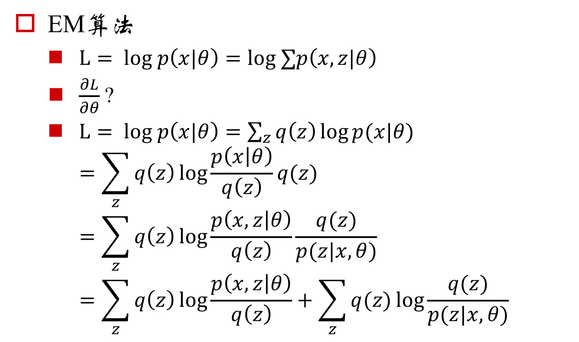
Hidden Markov Model
EM算法
$L= log p\left(x|θ\right)=log ∑p\left(x,z|θ\right)$
$\frac{∂L}{∂θ}$ ?
$L= log p\left(x|θ\right)=\sum_{z}{q\left(z\right)\log{p(x|θ)}}$ $=\sum_{z}{q\left(z\right)\log{\frac{p\left(x | θ\right)}{q\left(z\right)}q(z)}}$ $=\sum_{z}{q\left(z\right)\log{\frac{p\left(x,z | θ\right)}{q\left(z\right)}\frac{q(z)}{p(z|x,θ)}}}$ $=\sum_{z}{q\left(z\right)\log{\frac{p\left(x,z | θ\right)}{q\left(z\right)}+\sum_{z}{q(z)}}}log\frac{q(z)}{p(z|x,θ)}$

Slide 12
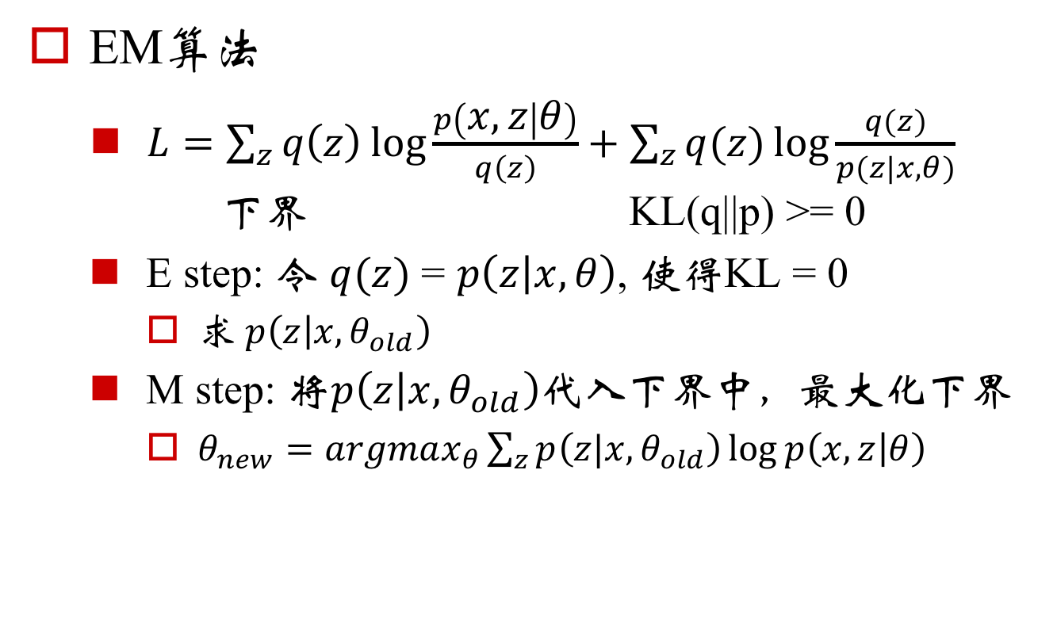
Hidden Markov Model
EM算法
$L=\sum_{z}{q\left(z\right)\log{\frac{p\left(x,z | θ\right)}{q\left(z\right)}+\sum_{z}{q(z)}}}log\frac{q(z)}{p(z|x,θ)}$ 下界 KL(q||p) >= 0
E step: 令 $q(z)$ = $p\left(z | x,θ\right)$, 使得KL = 0
求 $p\left(z | x,θ_{old}\right)$
M step: 将$p\left(z | x,θ_{old}\right)代入$下界中，最大化下界
$θ_{new}=argmax_{θ}\sum_{z}{p\left(z|x, θ_{old}\right)\log{p\left(x,z | θ\right)}}$

Slide 13
Hidden Markov Model
EM算法 手绘理解上界下界

Slide 14
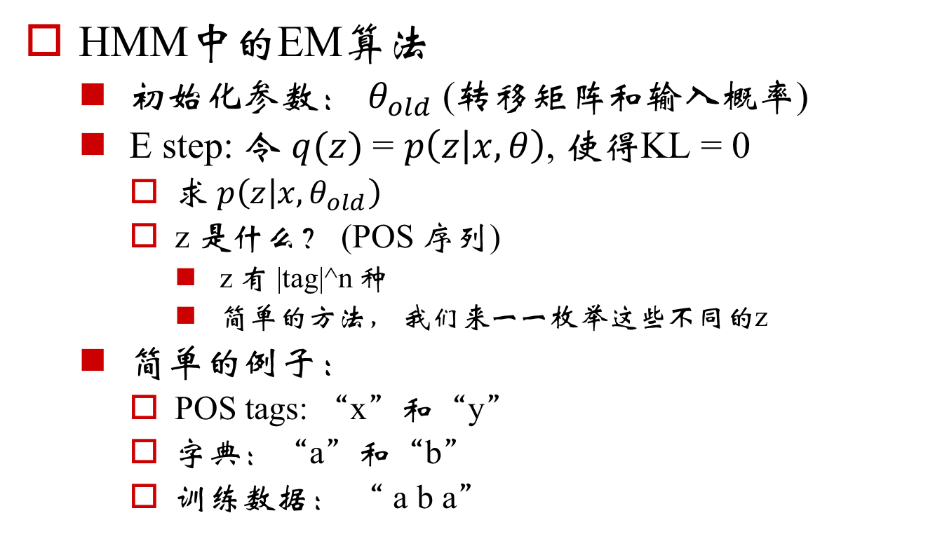
Hidden Markov Model
HMM中的EM算法
初始化参数： $θ_{old}$ (转移矩阵和输入概率)
E step: 令 $q(z)$ = $p\left(z | x,θ\right)$, 使得KL = 0
求 $p\left(z | x,θ_{old}\right)$
z 是什么？ (POS 序列)
z 有 |tag|^n 种
简单的方法， 我们来一一枚举这些不同的z
简单的例子：
POS tags: “x”和“y”
字典：“a”和“b”
训练数据： “ a b a”

Slide 15
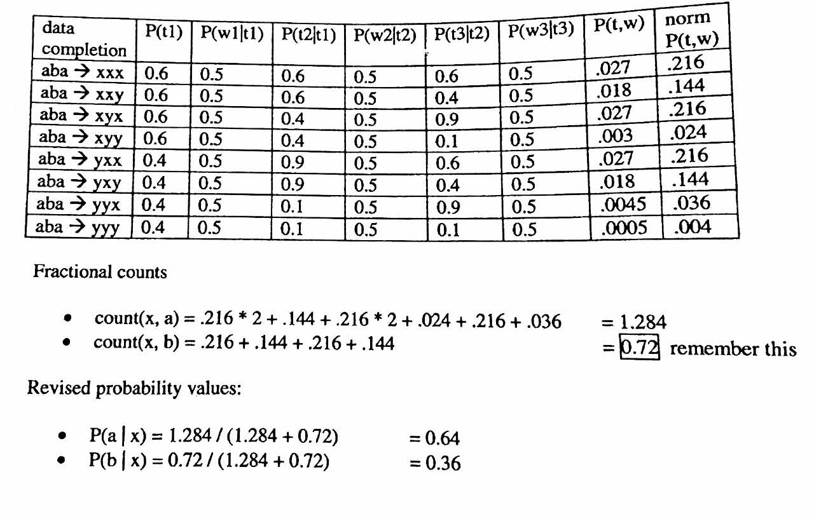
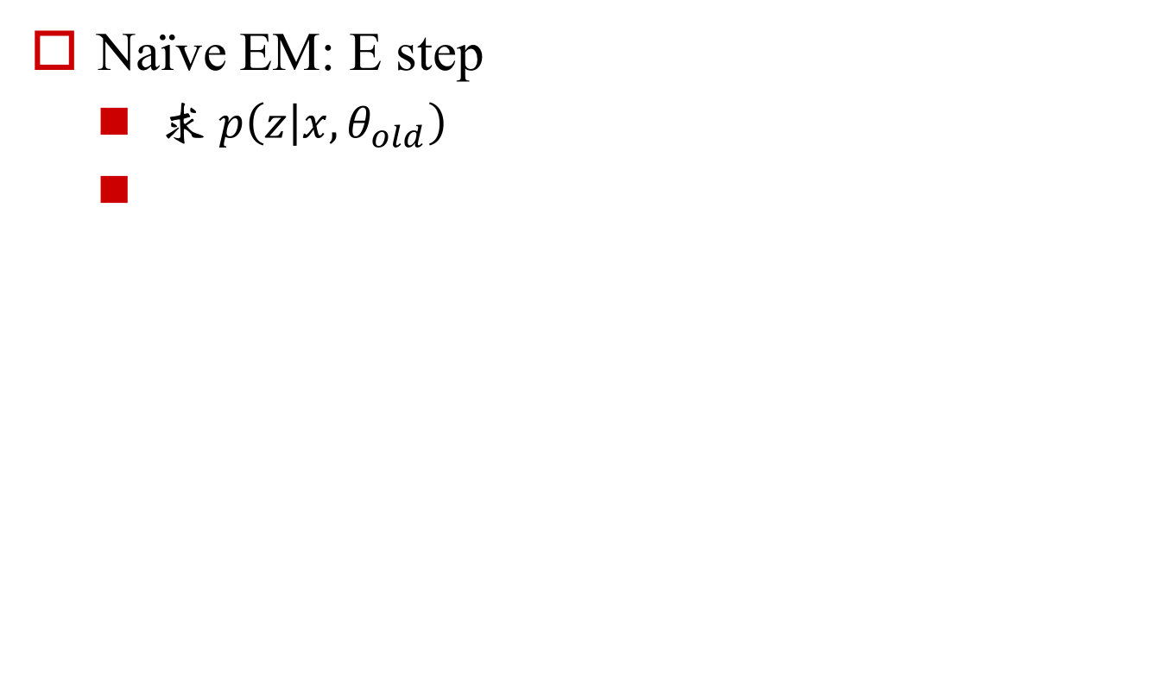
Hidden Markov Model
Naïve EM: E step
求 $p\left(z | x,θ_{old}\right)$

Slide 16
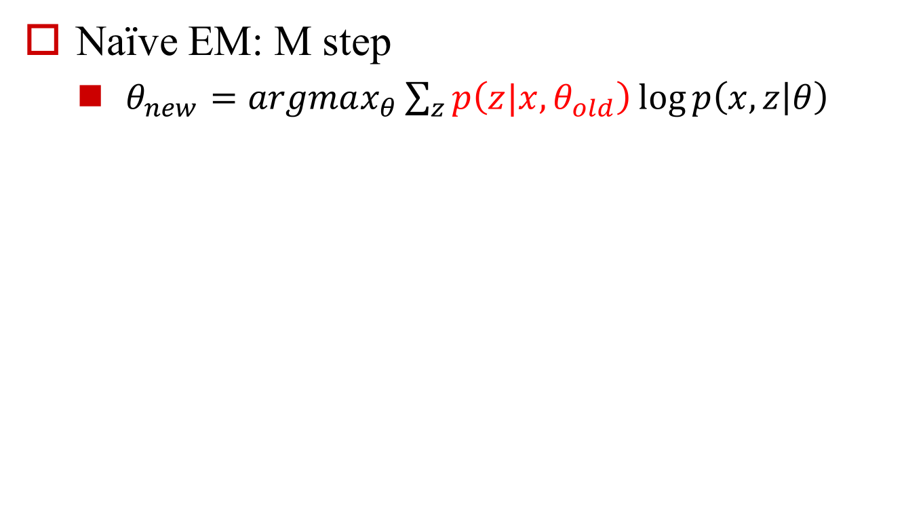
Hidden Markov Model
Naïve EM: M step
$θ_{new}=argmax_{θ}\sum_{z}{p\left(z|x, θ_{old}\right)\log{p\left(x,z | θ\right)}}$

Slide 17
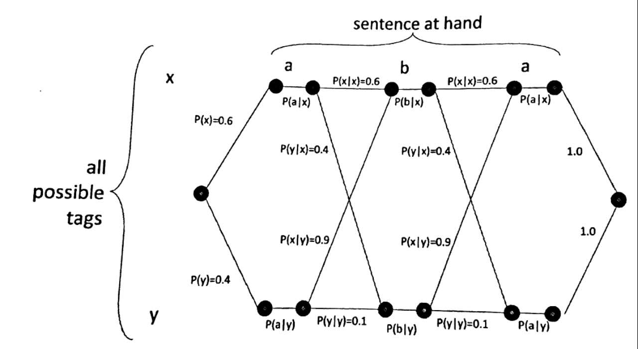
Hidden Markov Model
使用lattice的E step
Forward-backward algorithm

Slide 18
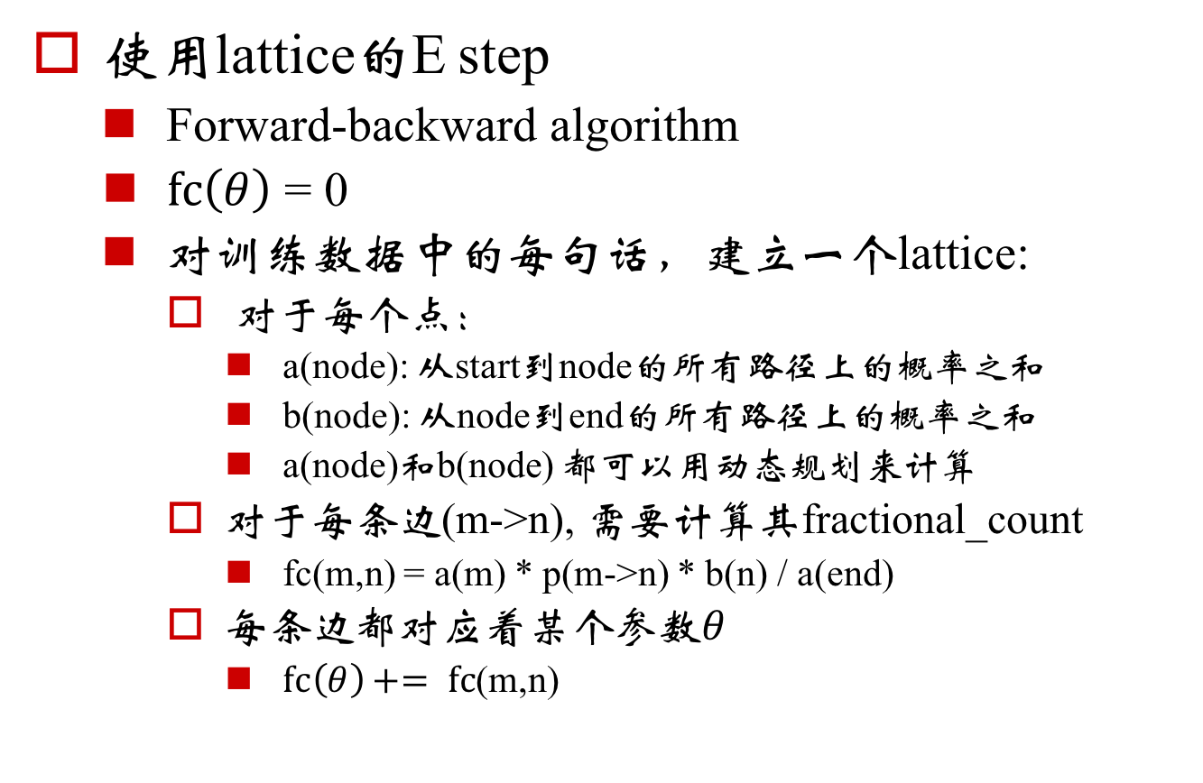
Hidden Markov Model
使用lattice的E step
Forward-backward algorithm
$fc\left(θ\right)$ = 0
对训练数据中的每句话，建立一个lattice:
对于每个点：
a(node): 从start到node的所有路径上的概率之和
b(node): 从node到end的所有路径上的概率之和
a(node)和b(node) 都可以用动态规划来计算
对于每条边(m->n), 需要计算其fractional_count
fc(m,n) = a(m) * p(m->n) * b(n) / a(end)
每条边都对应着某个参数$θ$
$fc\left(θ\right)+= fc$(m,n)

Slide 19
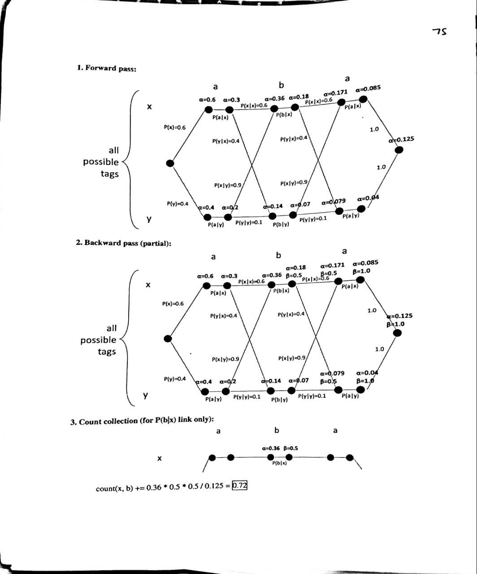
Hidden Markov Model
使用lattice的E step

Slide 20
Hidden Markov Model
使用lattice的E step

Slide 21
Hidden Markov Model
使用lattice的E step

Slide 22
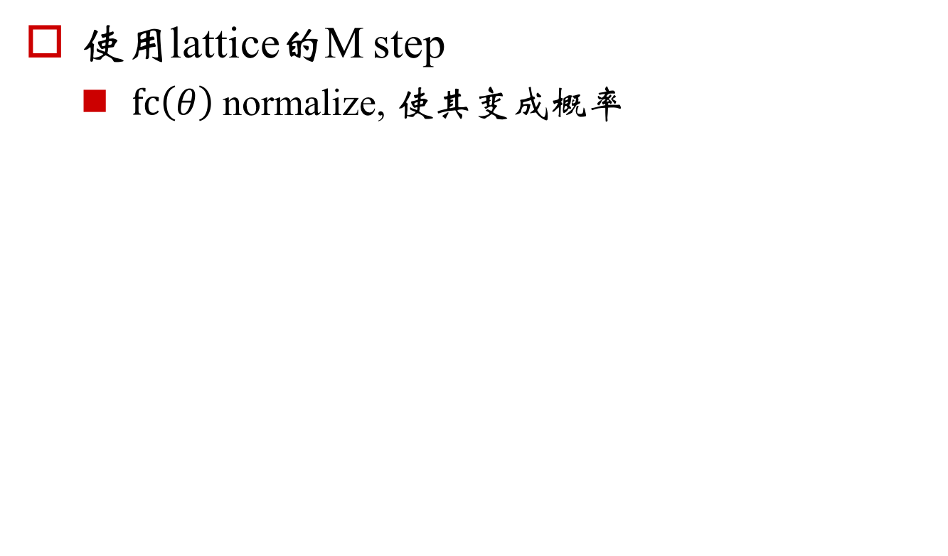
Hidden Markov Model
使用lattice的M step
$fc\left(θ\right)$normalize, 使其变成概率

Slide 23
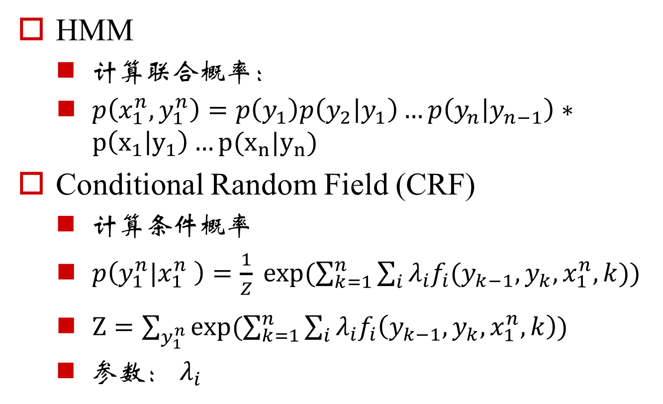
Conditional Random Field
HMM
计算联合概率：
$p\left(x_{1}^{n}, y_{1}^{n}\right)=p\left(y_{1}\right)p\left(y_{2} | y_{1}\right)…p\left(y_{n} | y_{n−1}\right)∗p\left(x_{1} | y_{1}\right)…p(x_{n}|y_{n})$
Conditional Random Field (CRF)
计算条件概率
$p\left({y_{1}^{n}|x}_{1}^{n} \right)=\frac{1}{Z} exp⁡(\sum_{k=1}^{n}{\sum_{i}{λ_{i}f_{i}(y_{k−1},y_{k},x_{1}^{n}, k)}})$
$Z=\sum_{y_{1}^{n}}{exp(\sum_{k=1}^{n}{\sum_{i}{λ_{i}f_{i}\left(y_{k−1},y_{k},x_{1}^{n}, k\right)}})}$
参数： $λ_{i}$

Slide 24
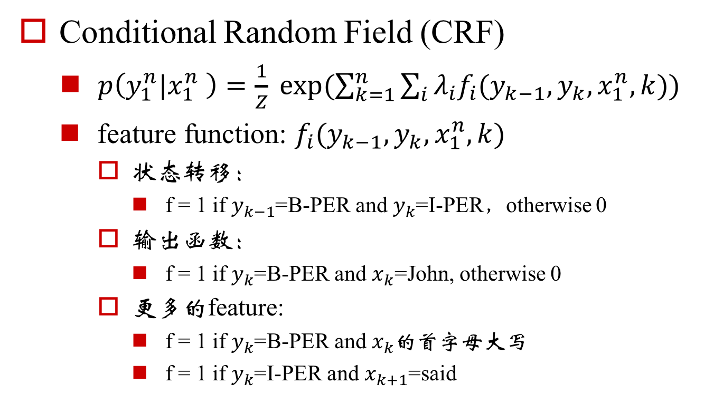
Conditional Random Field
Conditional Random Field (CRF)
$p\left({y_{1}^{n}|x}_{1}^{n} \right)=\frac{1}{Z} exp⁡(\sum_{k=1}^{n}{\sum_{i}{λ_{i}f_{i}(y_{k−1},y_{k},x_{1}^{n}, k)}})$
feature function: $f_{i}(y_{k−1},y_{k},x_{1}^{n}, k)$
状态转移：
f = 1 if $y_{k−1}$=B-PER and $y_{k}$=I-PER，otherwise 0
输出函数：
f = 1 if $y_{k}$=B-PER and $x_{k}$=John, otherwise 0
更多的feature:
f = 1 if $y_{k}$=B-PER and $x_{k}$的首字母大写
f = 1 if $y_{k}$=I-PER and $x_{k+1}$=said

Slide 25
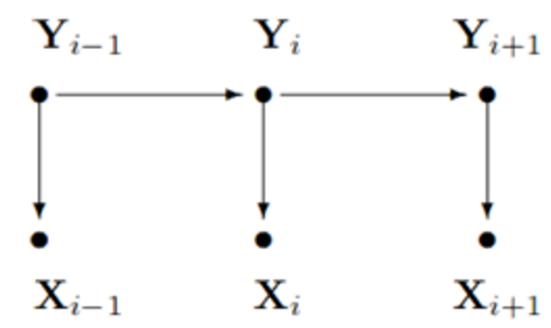
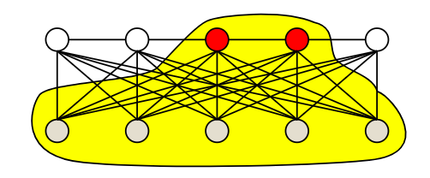
Conditional Random Field
HMM vs CRF
HMM: Directed Graphical Model
CRF: Undirected Graphical Model
CRF: 可以支持更多的feature
HMM: 可以支持无监督学习
HMM
CRF

Slide 26
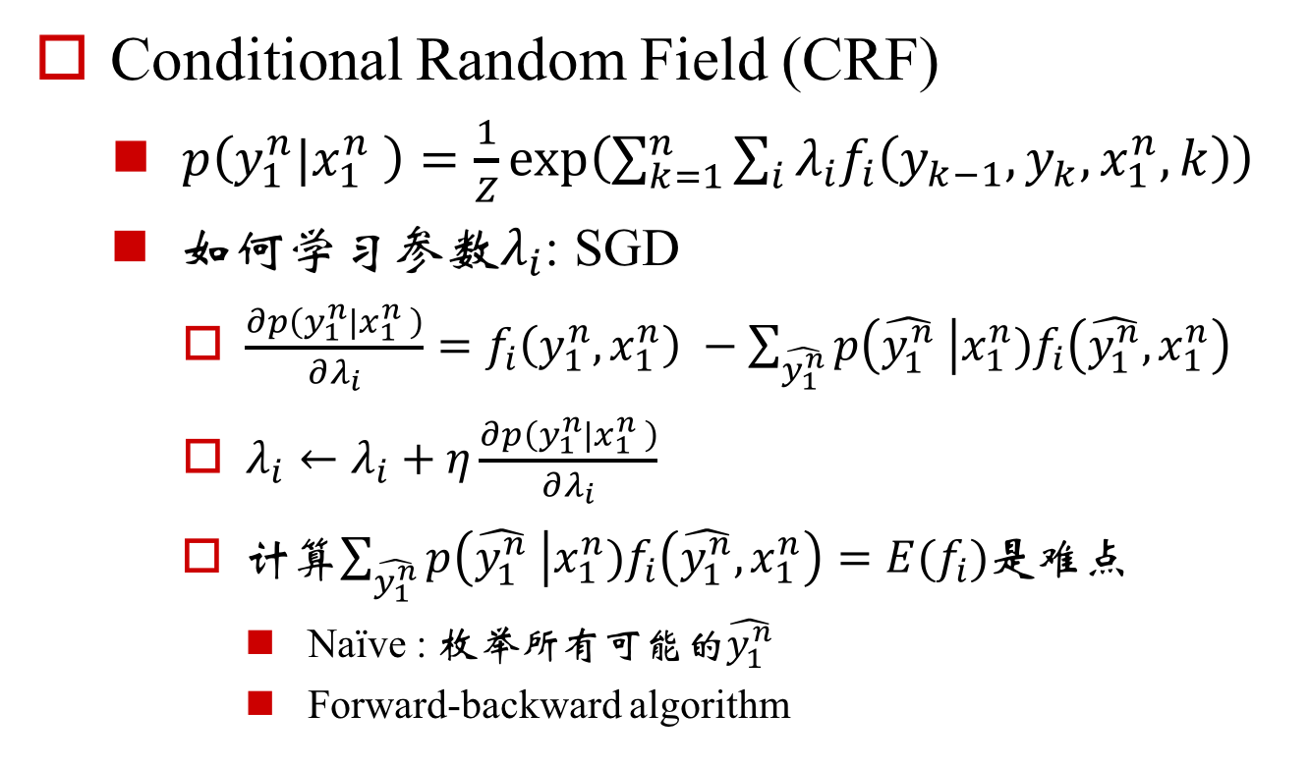
Conditional Random Field
Conditional Random Field (CRF)
$p\left({y_{1}^{n}|x}_{1}^{n} \right)=\frac{1}{Z}\exp\left(\sum_{k=1}^{n}{\sum_{i}{λ_{i}f_{i}\left(y_{k−1},y_{k},x_{1}^{n}, k\right)}}\right)$
如何学习参数$λ_{i}$: SGD
$\frac{∂p\left({y_{1}^{n}|x}_{1}^{n} \right)}{∂λ_{i}}=f_{i}\left(y_{1}^{n},x_{1}^{n}\right) −\sum_{\hat{y_{1}^{n}}}{p\left(\hat{y_{1}^{n}} \right|x_{1}^{n})f_{i}\left(\hat{y_{1}^{n}},x_{1}^{n}\right)}$
$λ_{i}←λ_{i}+η\frac{∂p\left({y_{1}^{n}|x}_{1}^{n} \right)}{∂λ_{i}}$
计算$\sum_{\hat{y_{1}^{n}}}{p\left(\hat{y_{1}^{n}} \right|x_{1}^{n})f_{i}\left(\hat{y_{1}^{n}},x_{1}^{n}\right)}=E(f_{i})$是难点
Naïve : 枚举所有可能的$\hat{y_{1}^{n}}$
Forward-backward algorithm

Slide 27
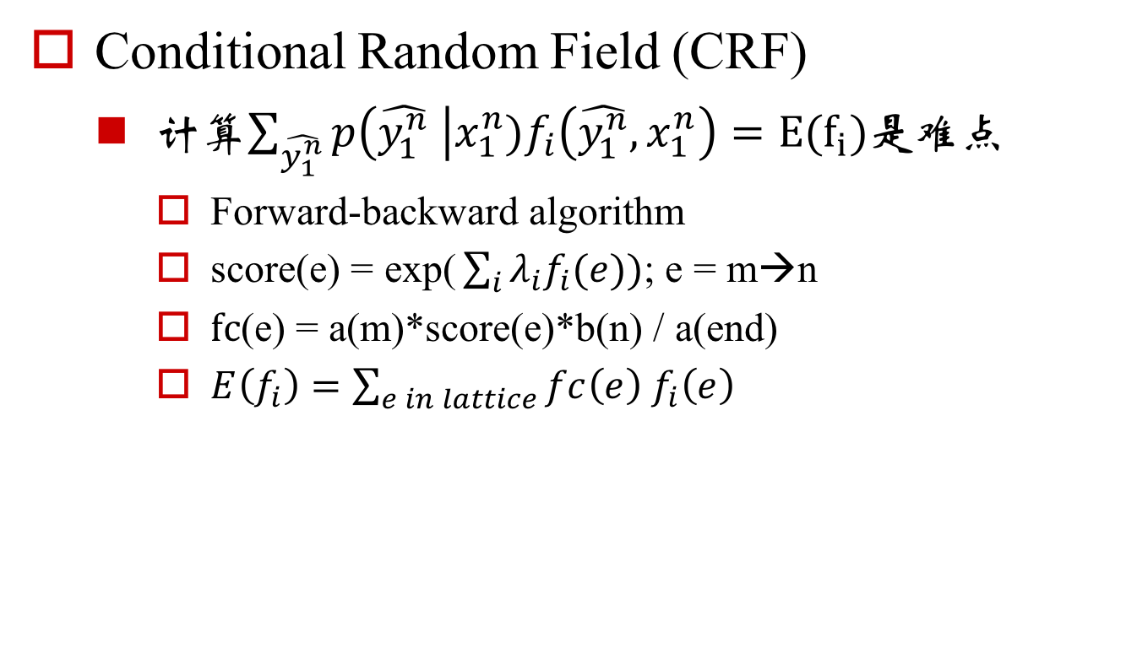
Conditional Random Field
Conditional Random Field (CRF)
计算$\sum_{\hat{y_{1}^{n}}}{p\left(\hat{y_{1}^{n}} \right|x_{1}^{n})f_{i}\left(\hat{y_{1}^{n}},x_{1}^{n}\right)}=E(f_{i})$是难点
Forward-backward algorithm
$\text{score}\text{(}\text{e}\text{) = }\text{exp}\text{(}\sum_{i}{λ_{i}f_{i}(e))}$; e = m→n
$\text{f}\text{c}\text{(}\text{e}\text{) = }\text{a}\text{(}\text{m}\text{)}\text{*}\text{score}\text{(}\text{e}\text{)}\text{*}\text{b}\text{(}\text{n}\text{)} \text{/} \text{a}\text{(}\text{end}\text{)}$
$E\left(f_{i}\right)=\sum_{e in lattice}{fc\left(e\right) f_{i}\left(e\right)}$

Slide 28
Conditional Random Field
CRF vs Seq model
Seq model: local decision(softmax); beam search
CRF: global decision;markov假设,viterbi algorithm
B-PER O O B-ORG I-ORG
John lives in New York

Slide 29
“Seq2Seq+”
“互联网+”
使用互联网改造传统产业
成功的案例：有互联网思维，同时有对传统业务的经验
“Seq2Seq+”
使用Seq2Seq模型改造传统模型
成功的案例：有Seq2Seq的思维，同时有对传统模型的经验

Slide 30
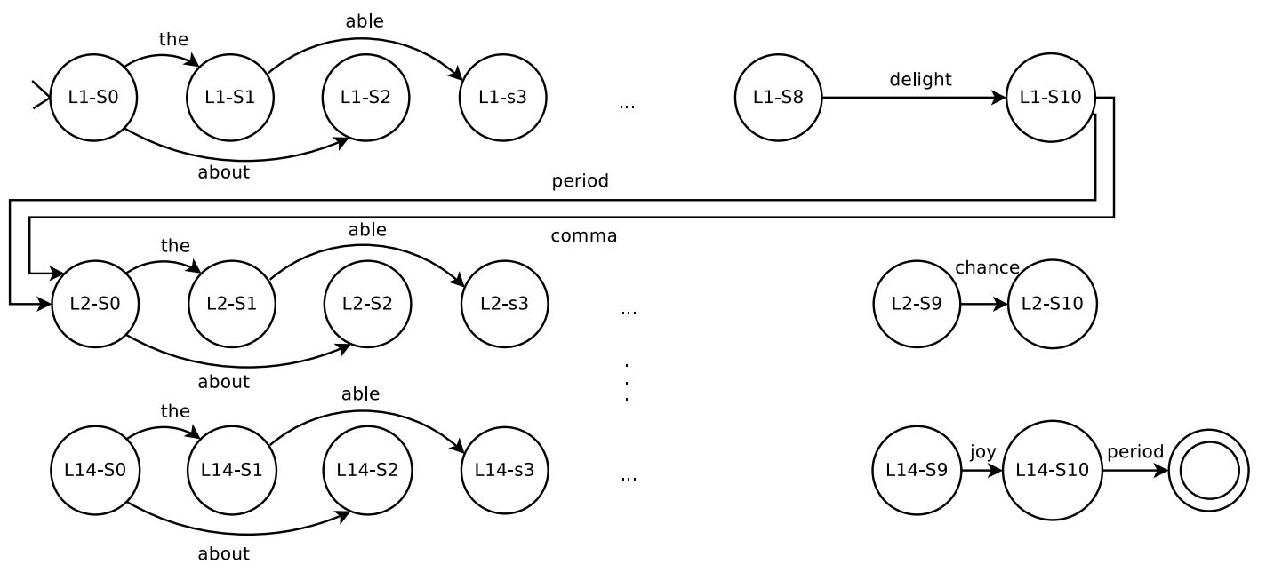
“Seq2Seq+”
Seq2Seq + FSA
英文诗歌生成：http://52.24.230.241/poem/
14行诗的押韵模式： ABAB CDCD EFEF GG
每一行的重音模式：0101010101

Slide 31
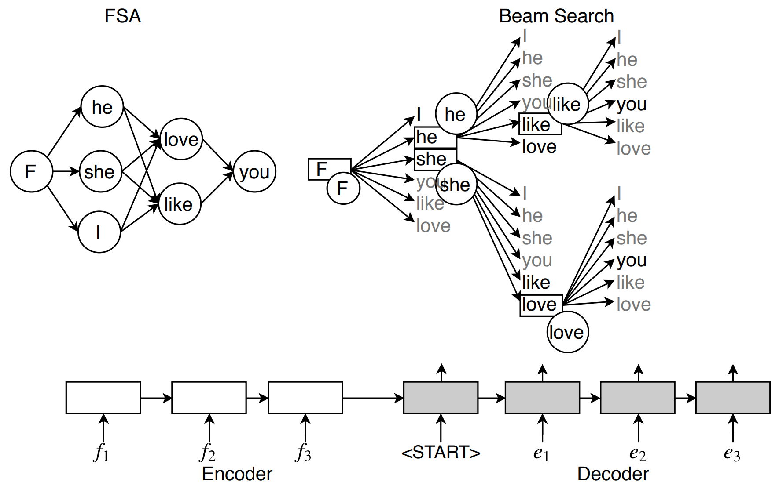
“Seq2Seq+”
Seq2Seq + FSA

Slide 32
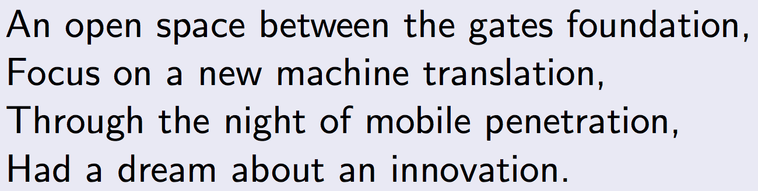
“Seq2Seq+”
Seq2Seq + FSA
一个自动生成中文rap的程序
有时间，有决心的欢迎联系我
MC Hafez:
(思考了两秒…)
四押！！
张震岳：我觉得不行，英文太多
MC hotdog: 我觉得可以

Slide 33
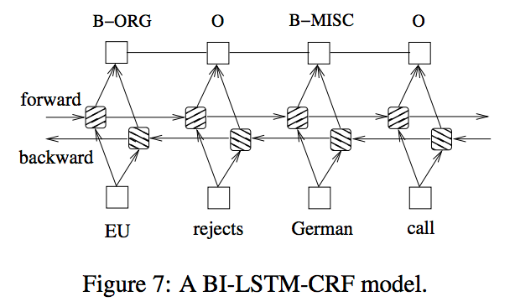
“Seq2Seq+”
Seq2Seq +CRF
命名实体识别(NER)的最佳解决方案
https://arxiv.org/pdf/1508.01991.pdf

Slide 34
课程总结以及展望
10节课
介绍课程
语言模型/KenLM
神经网络基础/NNLM/word2vec/超参数搜索
Vanilla RNN/LSTM/RNNLM
RNN代码详解
Seq2Seq/beam search/Attention
Seq2Seq/beam search/Attention 代码详解
Beam Search 实现细节 / Seq2Seq可视化
自动机
HMM/CRF/Seq2Seq+

Slide 35
课程总结以及展望
曾经许下的美好的诺言
多种优化方法对比：SGD, Adagrad 等
Seq2Seq 模型的提速
NCE/LSH/word alignment/Knowledge Distillation
对话生成 / 情感分类 Supervised/Unsupervised
基本分类器：Naive Bayes / Perceptron / SVM / Decision Tree / xgboost

Slide 36
课程总结以及展望
期望
至少学会了一样东西
LM ?
Word2Vec ?
RNN ?
Seq2Seq ?
Beam Search ?
Attention ?
HMM / CRF / 自动机 ？
今后可以自主的看论文，看代码
学习一下英语，google >? baidu

Slide 37
课程总结以及展望
售后服务
欢迎任何问题，请求，建议，批评，合作，推荐，被推荐，咨询，入伙。。。
没有一年的限制

Slide 38
一些CRF的参考链接
https://guillaumegenthial.github.io/sequence-tagging-with-tensorflow.html
http://pages.cs.wisc.edu/~jerryzhu/cs838/CRF.pdf
http://slideplayer.com/slide/4129127/
https://arxiv.org/pdf/1508.01991.pdf

Slide 39

联系我们
小象学院：互联网新技术在线教育领航者
微信公众号：大数据分析挖掘
新浪微博：ChinaHadoop

